Slide 2
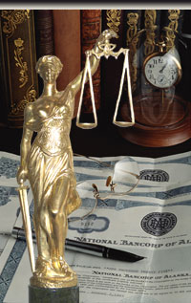
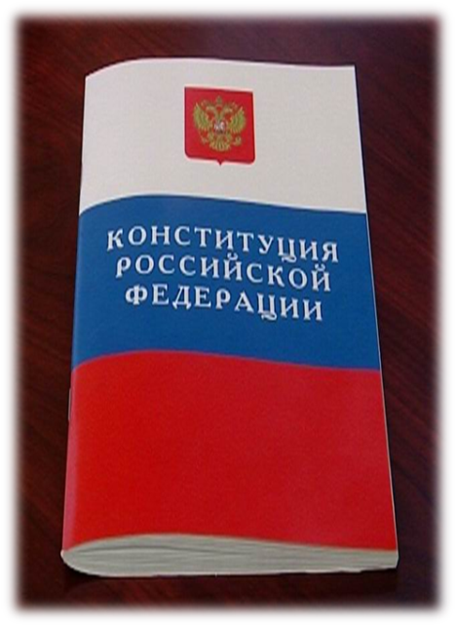
Мы - граждане России
Права россиян записаны в главном законе –
Конституции Российской Федерации
Конституция (от латинского constitutio) — это основной закон государства, определяющий его общественное и государственное устройство, порядок и принципы образования представительных органов власти, избирательную систему, права и обязанности граждан.
Конституция - основа всего законодательства государства.
- Действующая Конституция Российской Федерации была принята на Всенародном референдуме 12 декабря 1993 г.

Slide 3
По извилистой дорожке
Шли по миру чьи-то ножки.
Вдаль смотря широкими глазами,
Шел малыш знакомиться с правами.
Рядом мама крепко за руку держала,
В путь-дорогу умницу свою
сопровождала.
Знать должны и взрослые, и дети
О правах, что защищают их на свете

Slide 4
Я – ребёнок… И я имею право!

Slide 5
Детский сад у нас хорош, лучше сада не найдешь
Наш детский садик
Добрые педагоги окружают,
Заботой и добром
Детишек здесь встречают,
А в час занятий
Малышей с любовью обучают.
Будут дети все уметь:
Читать, считать и звонко петь.
Узнают обо всем на свете,
О чем лишь пожелают дети
Детский сад –
волшебная страна.
Все детские права знает
и защищает она!

Slide 6
Дайте детству наиграться.
Дайте детству наиграться
Вдоволь, досыта, не в кратце,
Дайте дождиком умыться,
Дайте, как цветку раскрыться.
Не травите детство спором,
Не нудите разговором,
Не давите злом и страхом,
Не бросайте слов с размаху.
Душу детскую щадите,
Пуще глаза берегите,
Зря за шалость не корите
Ни родитель, ни учитель.
Развивая детский разум,
Не влезайте в дебри сразу.
Детства дни не торопите,
Детству солнце подарите.
Дайте детству наиграться,
Насмеяться, наскакаться,
Дайте радостно проснуться,
Дайте в ласку окунуться.
Дайте детству удержаться,
Дайте верой надышаться,
Дайте в рост ему подняться,
Дайте детству состояться!

